Slide 1
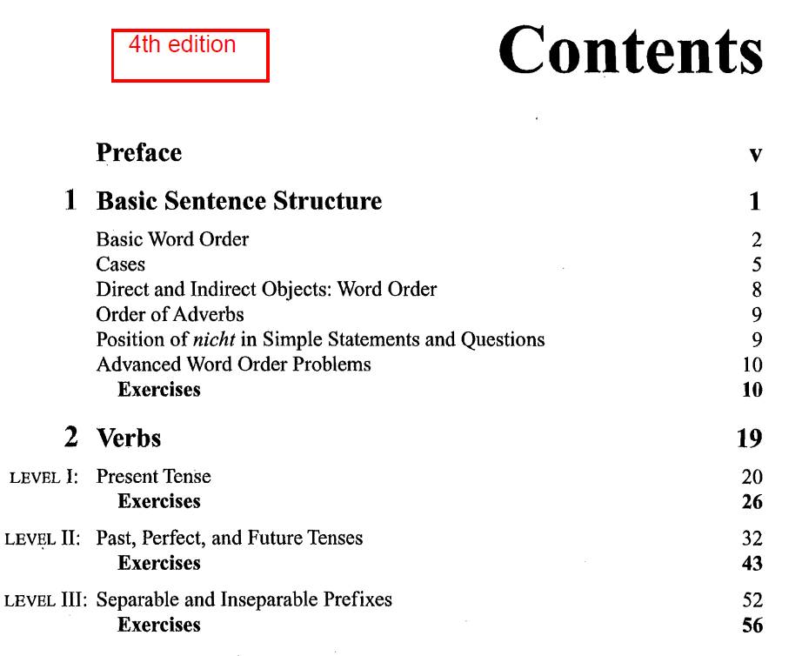

Slide 3
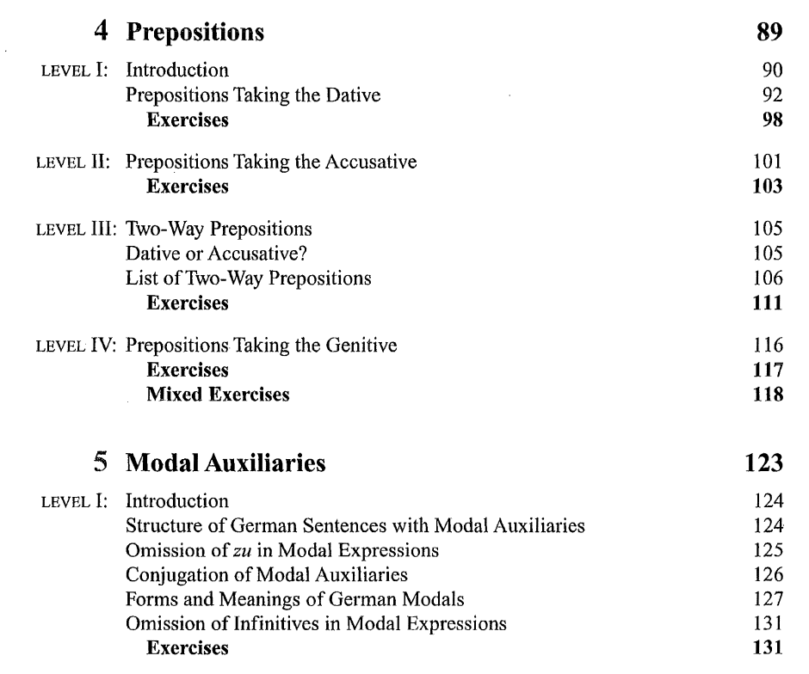

Slide 7
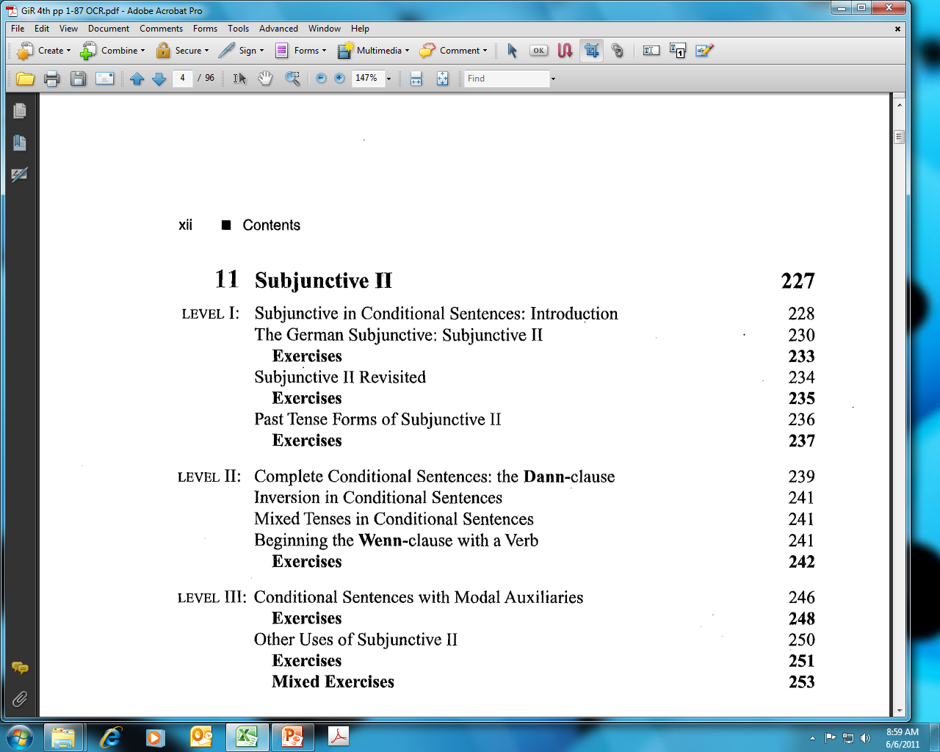

Slide 8
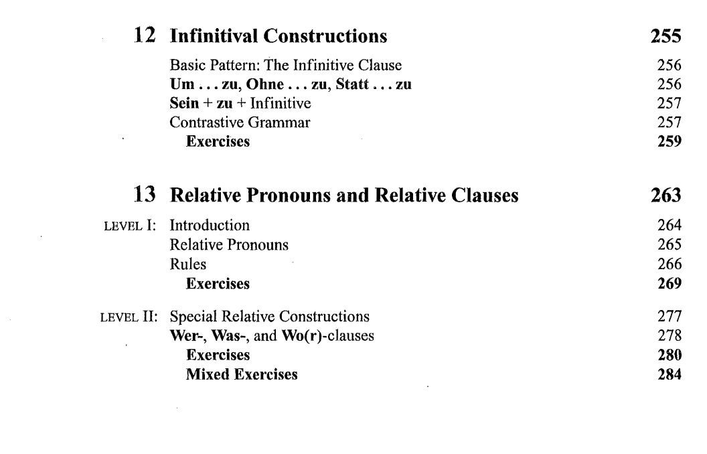

Slide 9
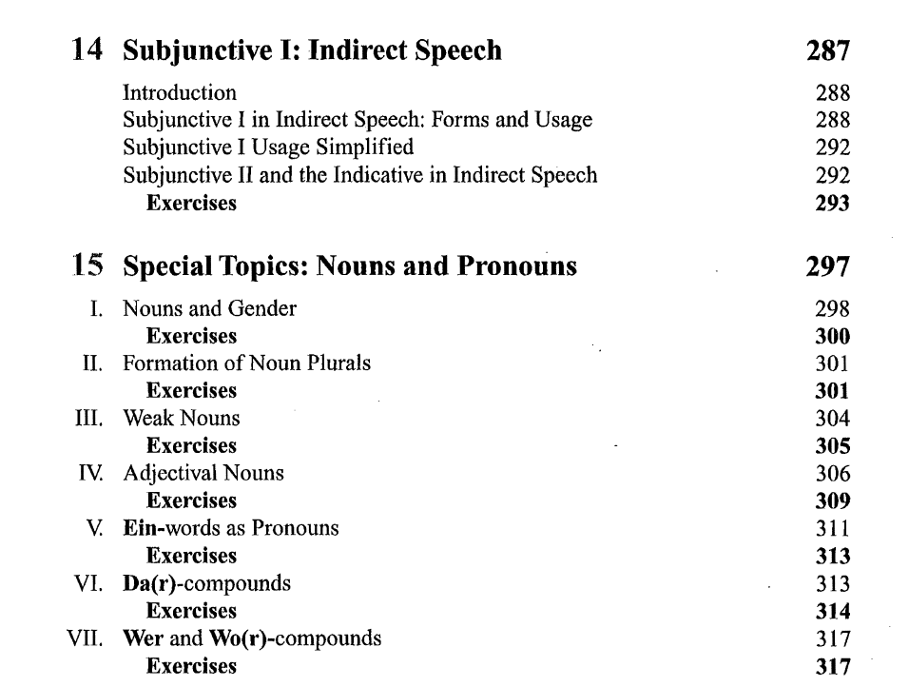

Slide 13
1

Slide 14
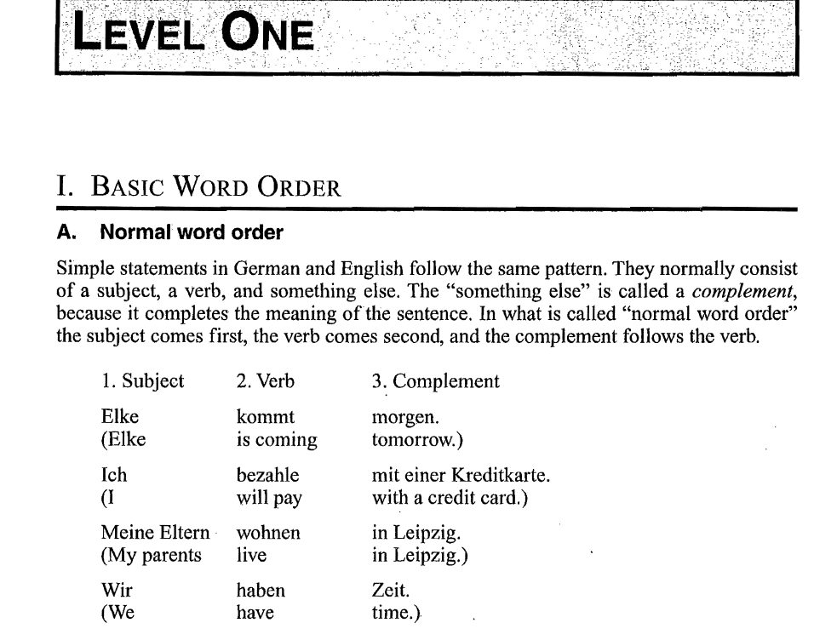
2

Slide 15
3

Slide 16
3

Slide 17
3

Slide 18
3

Slide 19
4

Slide 20
4

Slide 21
4

Slide 22
5

Slide 23
5

Slide 24
5

Slide 25
6

Slide 26
6

Slide 27
6

Slide 28
6

Slide 29
7

Slide 30
7

Slide 31
7

Slide 32
8

Slide 33
8

Slide 34
8

Slide 35
9

Slide 36
9

Slide 37
9

Slide 38
9

Slide 39
10

Slide 40
10

Slide 41
11

Slide 42
11

Slide 43
12

Slide 44
12

Slide 45
13

Slide 46
13

Slide 47
13

Slide 48
14

Slide 49
15

Slide 50
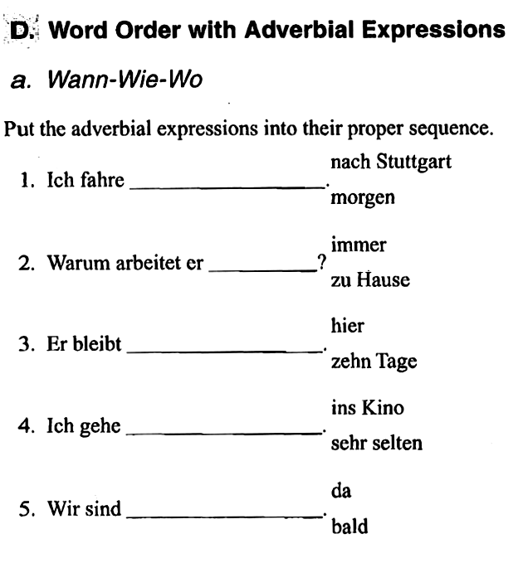
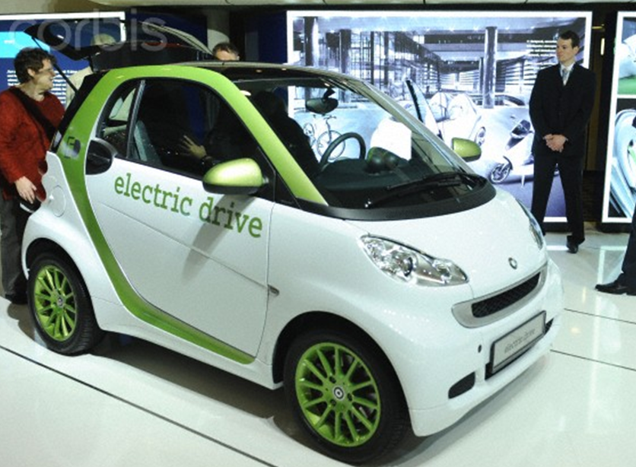
15

Slide 51
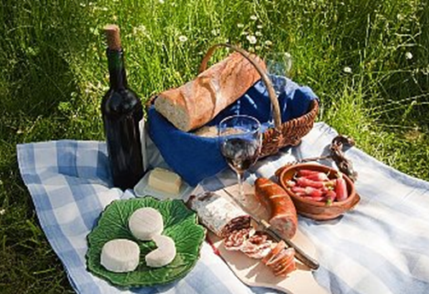
16

Slide 52
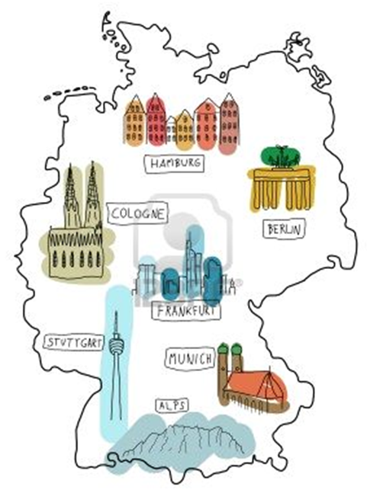
16

Slide 53
16

Slide 54
17

